Slide 1
Психология труда
Рябова Т.В.

Slide 2


Психология труда
– это отрасль психологической науки, изучающая психические процессы, состояния, свойства личности, которые составляют необходимый внутренний компонент трудовой деятельности человека.

Slide 3
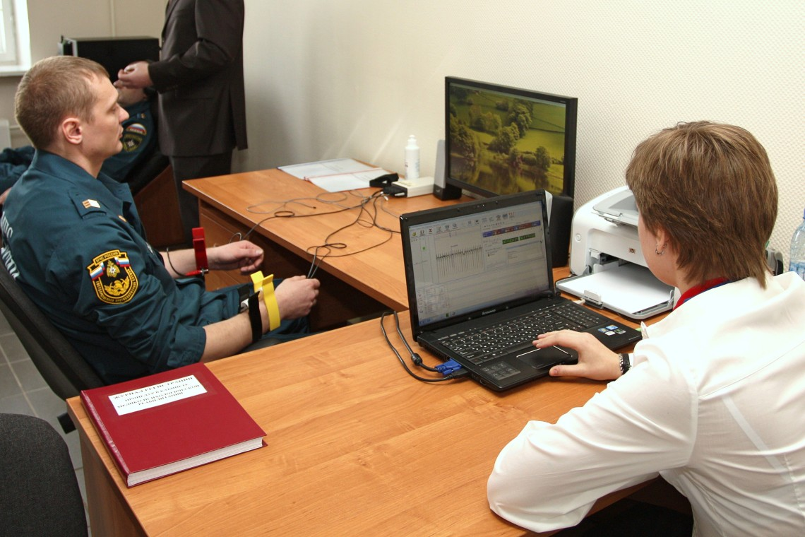
Отрасли психологии труда
В рамках психологии труда сложились
промышленная,
транспортная,
медицинская,
юридическая,
авиационная,
военная психология и др.

Slide 4
Предмет психологии труда
Это психологические особенности деятельности человека в трудовых условиях.
В таких аспектах, как
становление его как профессионала,
профессиональная ориентация и самоопределение,
мотивация трудового процесса,
механизм трудового опыта,
качество труда,
адаптация к трудовым условиям.

Slide 5
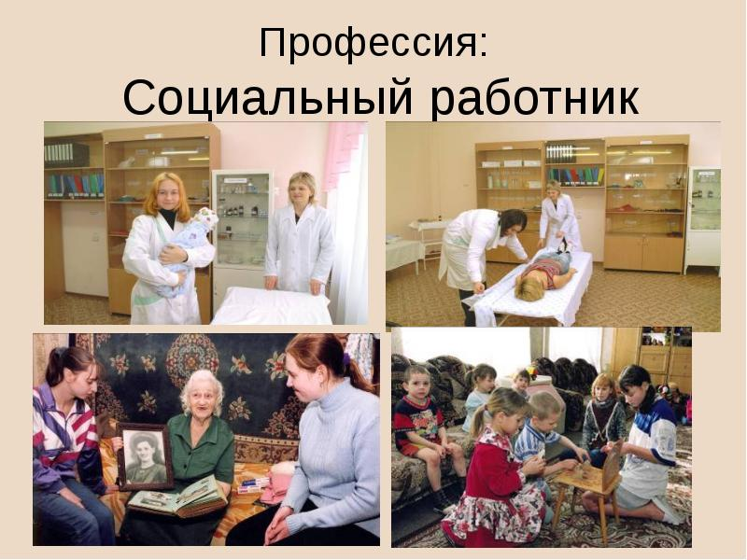
Объект психологии труда
труд как специфическая активность человека,
идентифицирующего себя с определённым профессиональным сообществом и
продуцирующего воспроизведение
навыков, установок, знаний в данном виде деятельности.

Slide 6
Цель психологии труда
- изучение психики субъекта труда.
Субъектом труда является каждый работник предприятия, непосредственно вовлечённый в трудовую деятельность и имеющий возможность инициативного воздействия на производственный процесс.

Slide 7

Основные задачи психологии труда
Повышение производительности, эффективности трудовой деятельности;
Гуманизация трудовой деятельности и содействие развитию личности.
(А.В. Карпов)

Slide 8
Задачи психологии труда (теоретические)
Теоретические (исследовательские) задачи
Исследование особенностей психических процессов (ощущения, восприятия, внимания, представления, памяти, мышления) как регуляторов трудовой деятельности
изучение психических свойств субъекта трудовой деятельности;
исследование закономерностей развития личности в трудовом процессе;
изучение проблемы мотивации трудовой деятельности и др.

Slide 9
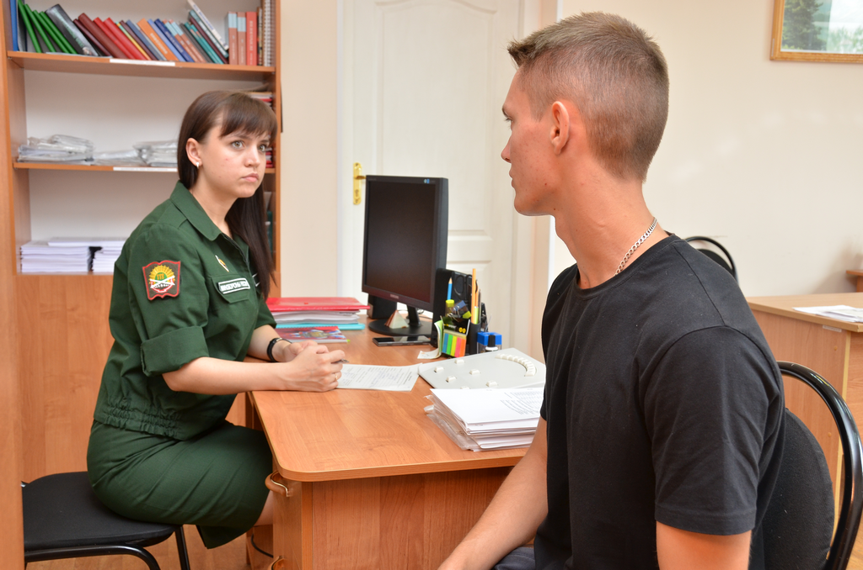
Задачи психологии труда (практические)
Прикладные задачи
разработка процедур профотбора;
оптимизация процедур профподготовки;
разработка оптимальных режимов труда и отдыха и др

Slide 10
Задачи психологии труда (практические) (2)
Разработка методологических основ и практических процедур профессионального отбора.
Оптимизация процедур профессиональной подготовки и профессионального обучения в целом.
Психологическая рационализация и оптимизация содержания и условий профессиональной деятельности на основе раскрытия и учета психологических особенностей субъекта труда.

Slide 11
Задачи психологии труда (практические)(3)
Разработка теоретически обоснованных и практически эффективных систем и процедур проведения профессиональной аттестации, осуществляемой в различных целях (отбор, подбор, набор, «вербовка» кадров).
Разработка оптимальных режимов труда и отдыха для разных видов и типов трудовой деятельности, соблюдение техники безопасности.
Разработка психологических средств для повышения мотивации, для улучшения организации среды.

Slide 12
Профессионально –важные качества
Социальных работников | Психологов
эмпатия
альтруизм | чувство юмора
конфиденциальность
понимание
гуманность
внимательность
точность изложения
стрессоустойчивость
воображение
уважение к клиенту
общительность
умение управлять собой | выносливость слухового анализатора и рече-голосового аппарата
личная организованность
социальный интеллект | интеллектуальная самостоятельность
способность адекватно воспринимать и оценивать человека | эрудиция
срганизаторские способности | стремление к профессиональному самосовершенствованию
уверенность в себе
доброта
самопринятие
Авторитетность | интуиция

Slide 13

Понятие способности
Способности – индивидуально – психологические особенности человека, которые выражают готовность человека к овладению определёнными видами деятельности и к их успешному осуществлению

Slide 14
Виды способностей
Общие - обеспечивают лёгкость и продуктивность в овладении знаниями об осуществлении различных видов деятельности.
Это общий интеллект, обучаемость, креативность.
Специальные -помогают достигнуть высоких результатов в какой – либо области деятельности. Это научные (математические, лингвистические), творческие (муз., худ, литер.), инженерные.

Slide 15
Задатки и способности
Способности – задатки в развитии (Теплов).
Задатки - генетически детерминированные анатомо –физиологические особенности мозга и нервной системы.
Задатки:
1. индивидуальные особенности строения анализаторов , отдельных областей коры больших полушарий.
2. Особенности нервной системы, изучаются в разделе психологии индивидуальных различий (Павлов, Небылицын, Теплов). Это подвижность нс, сила по возбуждению, торможению, динамичность и др. Индивидуальные различия- темперамент – стиль деятельности.

Slide 16

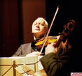
Признаки наличия способностей к деятельности
Высокий темп обучения этой деятельности, лёгкость и скорость обучения;
Раннее проявление способностей к определённому виду деятельности (вундеркинды);
Индивидуальное своеобразие выполнения;
Высокая степень творчества в деятельности;

Slide 17
Признаки наличия способностей к деятельности
Обучившись применению операции в 1 ситуации, человек способен легко применить в другой ситуации;
Энергетическая экономность выполнения;
Высокая мотивация, глубокий интерес, стремление к деятельности;
преодоление неблагоприятных жизненных обстоятельств
Индивидуальные особенности человека обуславливают индивидуальный стиль деятельности

Slide 18


Личностные способности соц. работника
Эмоциональная устойчивость;
умение управлять собой,
личная организованность;
Коммуникативные способности;
Способность сопереживать клиентам;
Аккуратность;
Внимательность;
Ответственность.

Slide 19


Креативность
Это способность, отражающая свойство индивида создавать новые понятия и формировать новые навыки, связана с творческими достижениями личности.

Slide 20

Спасибо за внимание!
То, что мы знаем – ограниченно,
а то чего не знаем – бесконечно. Лаплас.

